Slide 1
11주차 미팅 발표 자료
2022학년도 2학기 캡스톤디자인2 (11/21)
컴퓨터공학과 2017104019 임에딘

Slide 2
Comments
Background/foreground 구분 → HFGI editin시 얼굴 부분 masking 하여 editing 진행 후 배경과 합쳐서 생성이 가능한지 검토 ( graphonomy )
Ghost artifact 부분에 해당하는 background은 어떻게 만들지, 추가 기법

Slide 3
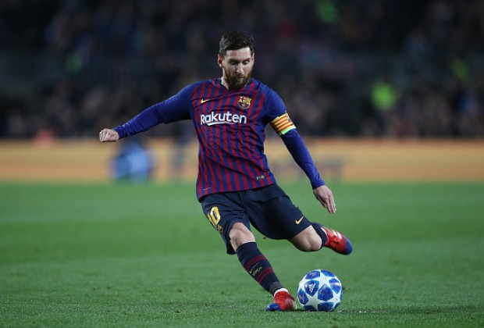
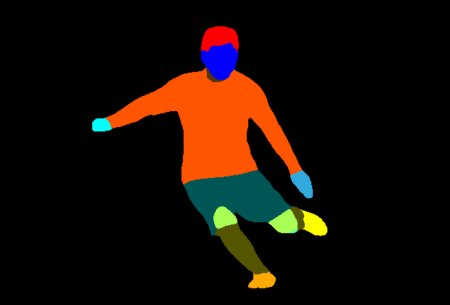
Graphonomy inference result

Slide 4
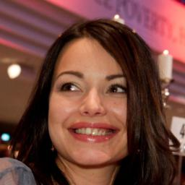
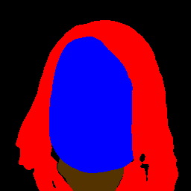
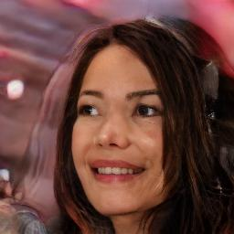
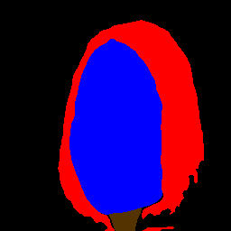
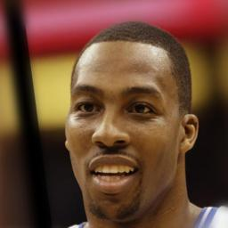
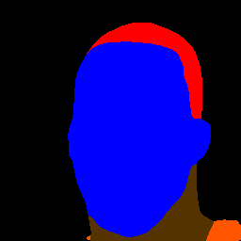
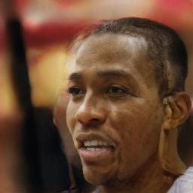
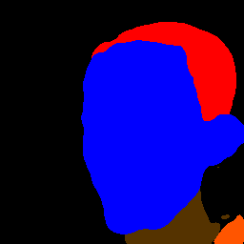
Test images (CelebA-HQ)
Edited image (HFGI) (pose, edit degree=3.0)

Slide 5
HFGI + Graphonomy
Graphonomy의 inference.py 를 HFGI/editings/inference.py 에 합침
Graphonomy의 inference.py에서 필요한 dataloaders, networks 코드 폴더들을 HFGI/dataloaders, HFGI/networks에 옮김
결과 : HFGI에서 editing images를 masking하여 이미지를 생성함
링크 : (1) graphonomy/inference.py (2) HFGI/inference.py (3) HFGI-SF/inference.py
https://github.com/Gaoyiminggithub/Graphonomy/blob/master/exp/inference/inference.py
https://github.com/Tengfei-Wang/HFGI/blob/main/scripts/inference.py
https://github.com/edinide/Image-Manipulation

Slide 6
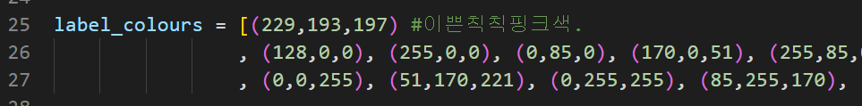
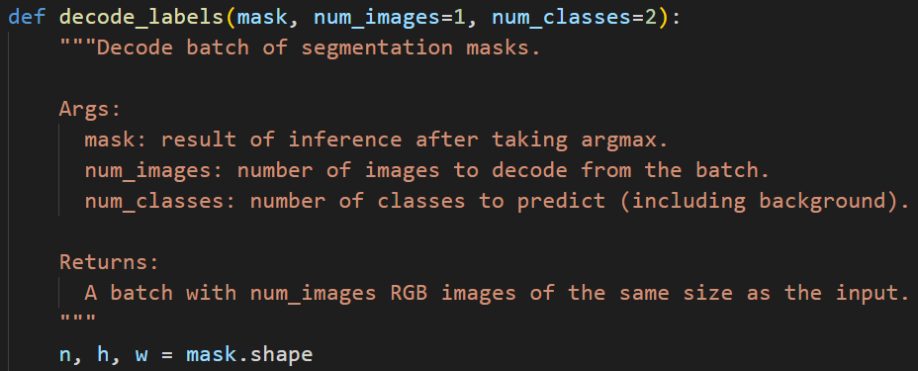
foreground/background를 나누려면 색상이 하나 필요

Slide 7
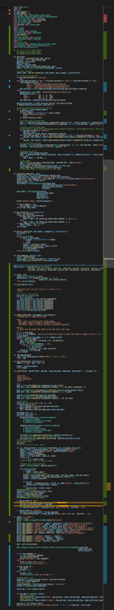
Inference.py
~ line 163 : HFGI
~ line 320 : graphonomy
line 321~ 376 :
if __name__ == "__main__“
Arguments 정의
Images path와 그에 따른 inference (masking)함수 호출

Slide 8
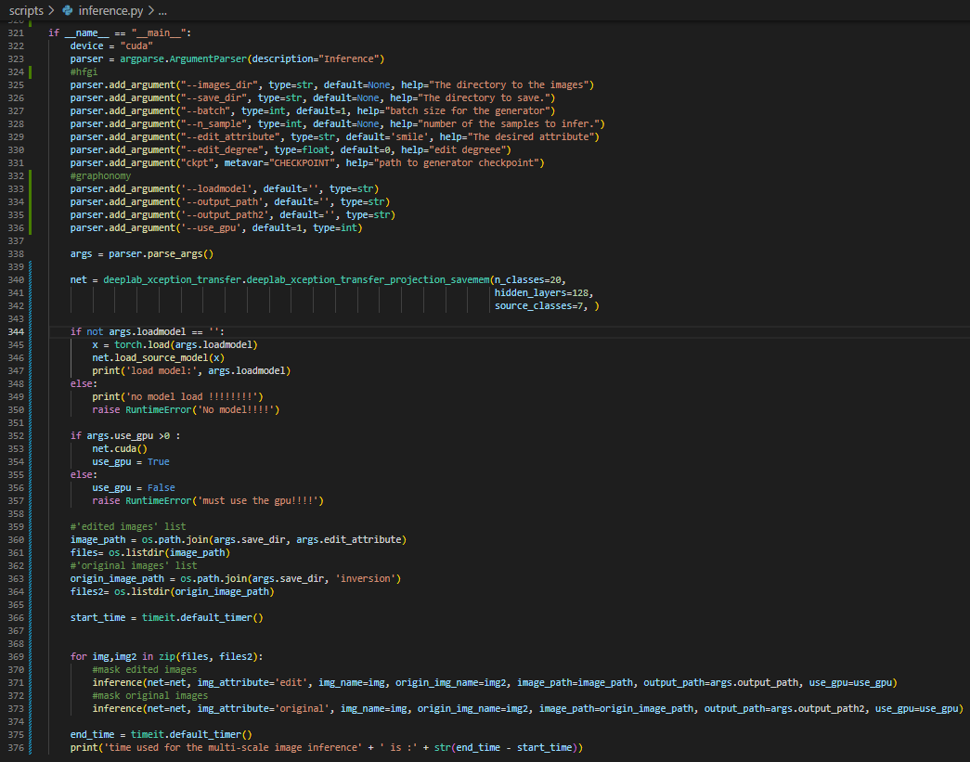

Slide 9
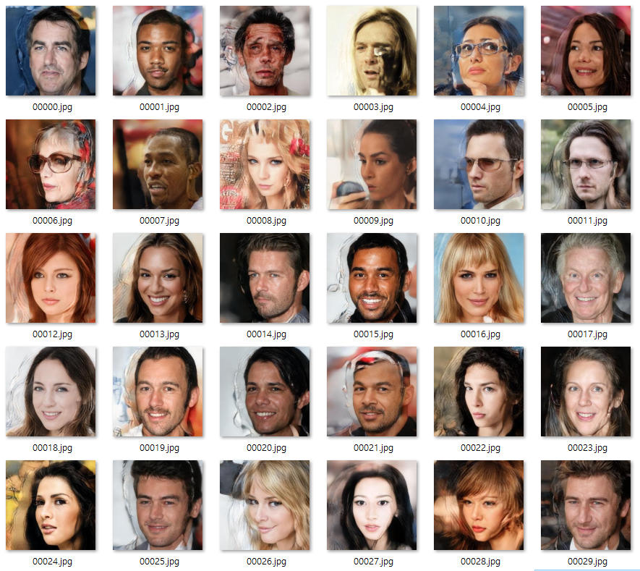
Inversion
images

Slide 10
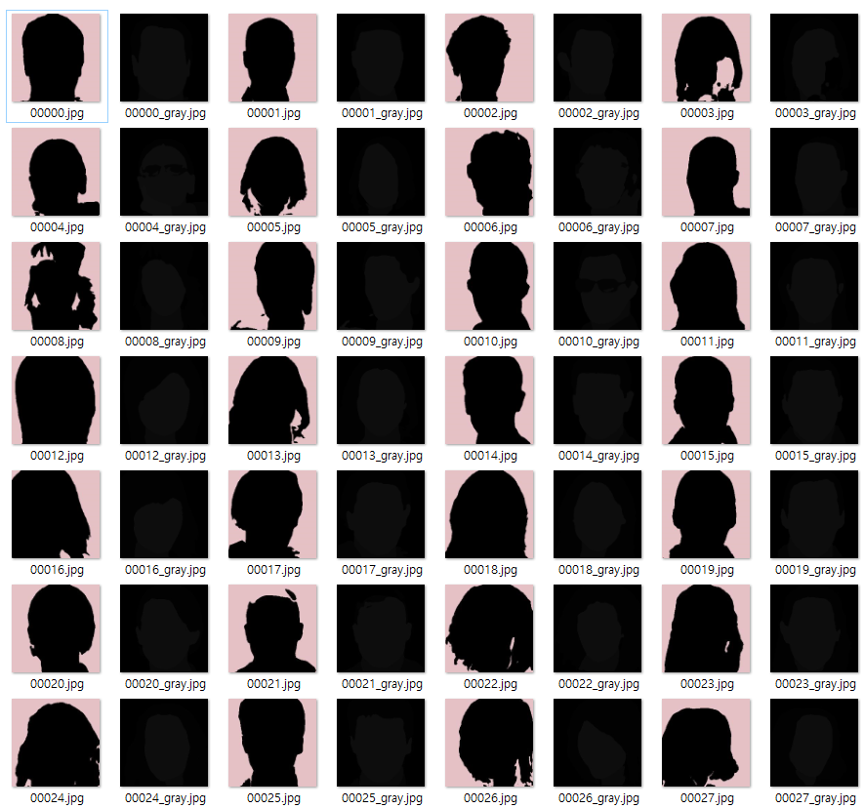
Masked
images

Slide 11
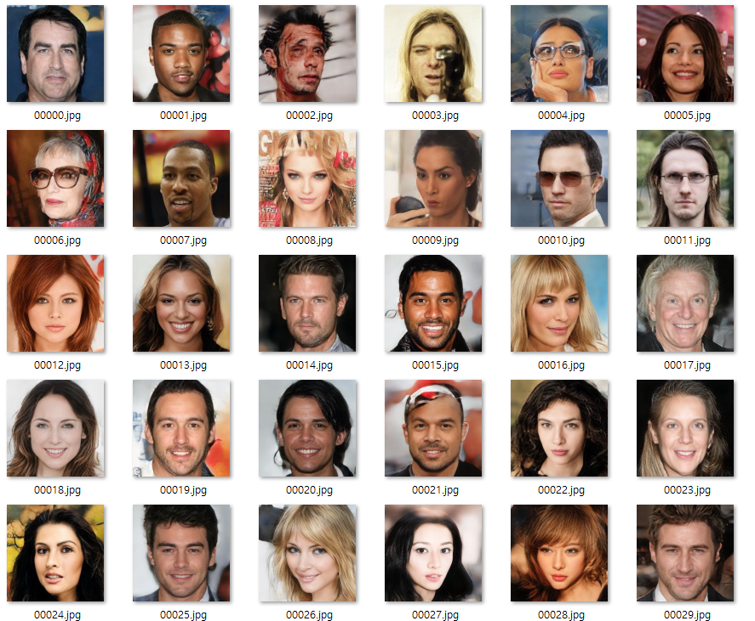
Edited
images

Slide 12
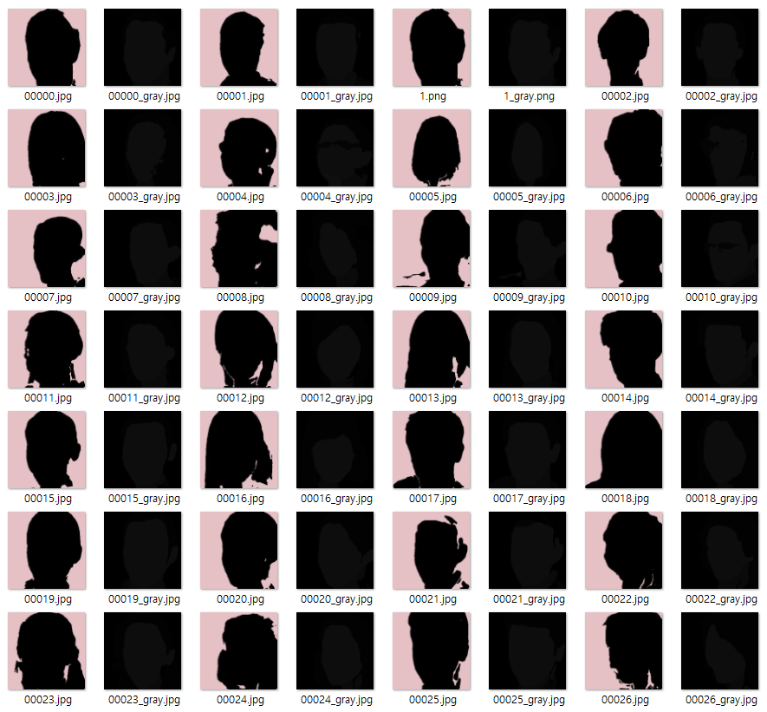
Masked
images

Slide 13
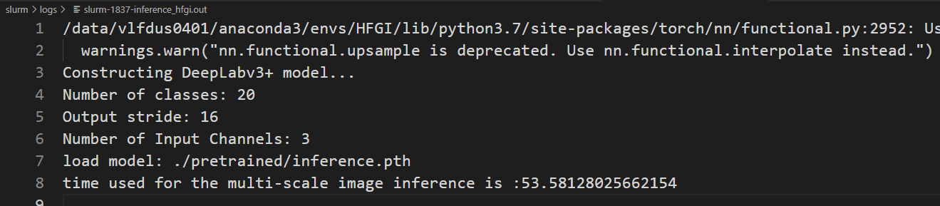
Slurm logs

Slide 14
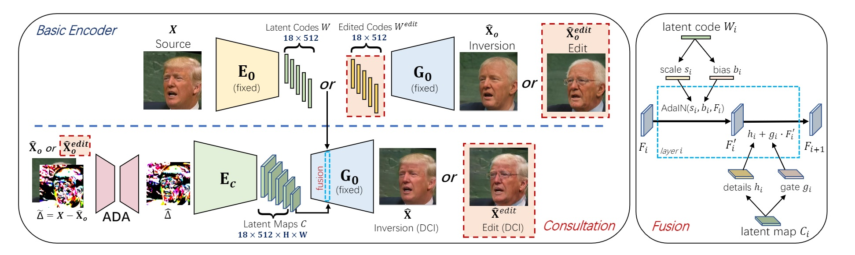

Slide 15
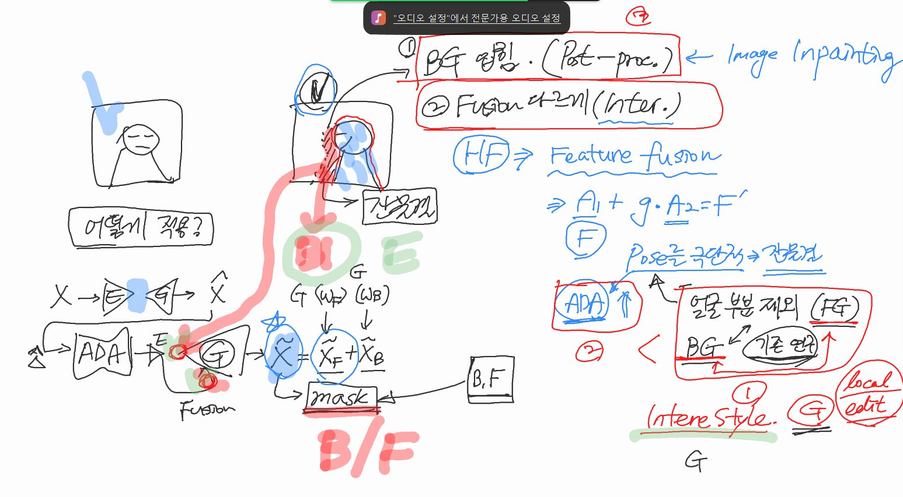
Notes:
BG/FG 연산, 합치기
https://pyimagesearch.com/2020/09/28/image-segmentation-with-mask-r-cnn-grabcut-and-opencv/

